Slide 1
电路分析
主讲：光电信息学院
钟 建
课件下载网址：
http://202.115.21.138/wlxt (本校的网络学堂）
（光电信息学院
电路分析，钟建 教案 密码：502 ）

Slide 2
Chapter 1 电路模型和电路定律
主 要 内 容
1. 电路模型的概念；
2．电压、电流的参考方向；
3．吸收、发出功率的表达式和计算方法；
4．电路元件(电阻、电感、电容、独立电源和受控源）；
5．基尔霍夫定律。（重点）

Slide 3
第二章 用网络等效简化电路分析
2-1 电阻分压和分流电路（自学）
2-2 电阻单口网络（重点）
2-3 电阻的星形联结与三角形联结（公式）
2-4 简单非线性电阻电路分析（自学）
2-5 电路设计，电路实验实例 (自学）

Slide 4
第三章网孔分析法和结点分析法 （重点）
3－1 网孔分析法(重点）
3－2 结点分析法 （重点）
3－3 含受控源的电路分析（重点）
3－4 回路分析法和割集分析法 （自学）
3－5 计算机分析电路实例（自学）
3－6 树支电压与连支电流法（自学）

Slide 5
第四章 网络定理（重点）
4－1 叠加定理（2学时）
4－2 戴维宁定理（2学时）
4－3 诺顿定理和含源单口的等效电路（2学时）
4－4 最大功率传输定理（1学时）
4－5 替代定理
4－6 电路设计，电路应用和计算机分析电路实例 （自学）

Slide 6
第五章 理想变压器和运算放大器
5－1 理想变压器（2学时）
5－2 运算放大器的电路模型（自学）
5－3 含运放的电阻电路分析（自学）
5－4 电路应用和计算机分析电路实例（自学）

Slide 7
第七章 电容元件和电感元件
7－1 电容元件（1学时）
7－2 电感元件（1学时）
7－3 动态电路的电路方程（2学时）
7－4 电路应用，电路实验和计算机分析电路实例 （自学）

Slide 8
第八章 一阶电路分析
8－1 零输入响应（1学时）
8－2 零状态响应（1学时）
8－3 完全响应（自学）
8－4 三要素法（2学时）
8－5 阶跃响应（自学）
8－6 冲激响应（自学）
8－7 电路应用，电路实验和计算机分析电路实例（自学）

Slide 9
历年考题：
1、图示电路，求R_{L}上可获得的最大功率。
2、图示电路，求i 。
3Ω
12Ω
2:1
i
12V
3Ω
R_{L}
18V
6Ω
3Ω

Slide 10
历年考题：
1、图示电路，求R_{L}上可获得的最大功率。
Ro=2Ω Uoc=4V 2W
2、图示电路，求i 。（1A）
3Ω
12Ω
2:1
i
12V
3Ω
R_{L}
18V
6Ω
3Ω

Slide 11
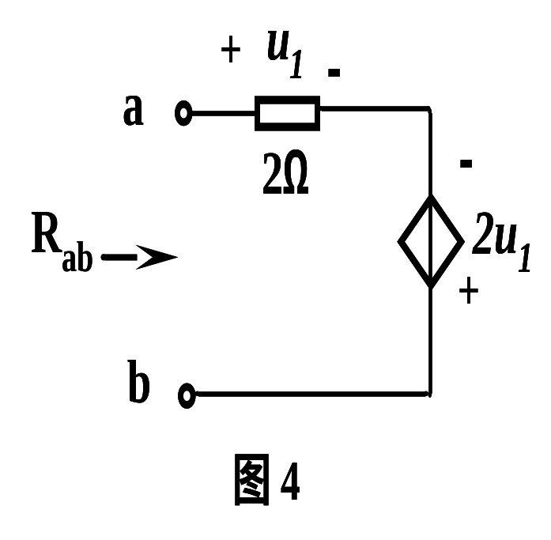
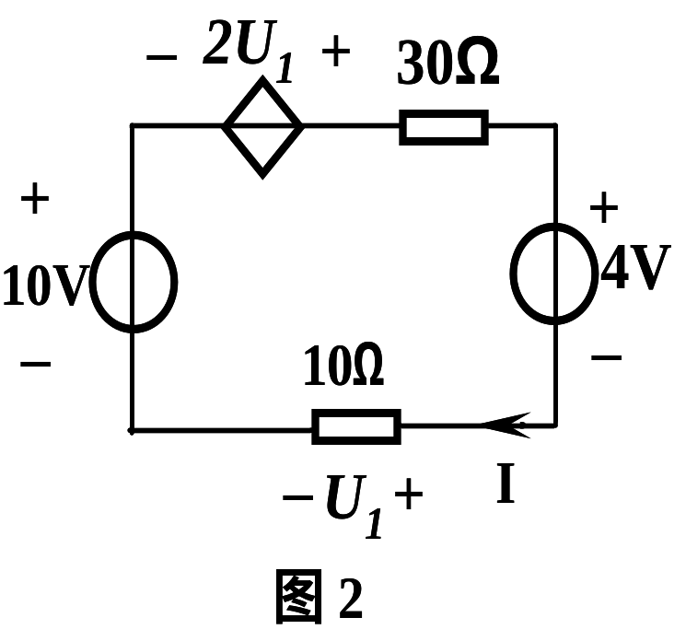
历年考题：
3、图示电路中，单口等效电阻R_{ab}=（ ）Ω
4、图示电路中，10V电压源产生的功率P_{S}等于（ ）W。

Slide 12
历年考题：
3、图示电路中，单口等效电阻R_{ab}=（ -2 ）Ω
4、图示电路中，10V电压源产生的功率P_{S}等于（ 3 ）W。

Slide 13
历年考题：
5、图示电路，求受控源吸收的功率？
6、图示电路，求i1，i2 。
u
i
4Ω
2Ω
1Ω
4Ω
8Ω
6V
5V
2u
6V
2V
2Ω
2Ω
i₂
i₁
2Ω

Slide 14
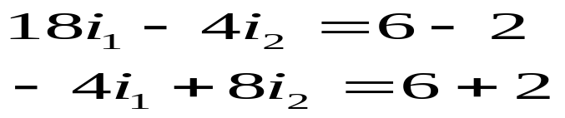
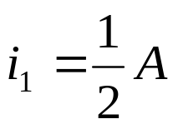
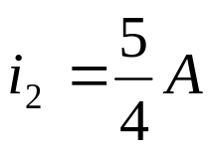
历年考题：
6、图示电路，求i1，i2 。
4Ω
2Ω
5、图示电路，求受控源吸收的功率？
2W
8Ω
4Ω
6V
u
i
6V
2V
2Ω
i₂
i₁
2Ω
1Ω
解：网孔分析法：
列网孔方程：
5V
2u
2Ω
U=1*i u+2u+2u=5 u=1V i=1A

Slide 15
历年考题：
7、图示电路，求i ？
8、图示电路，求电压u1和u2 。
3A
i
2Ω
2Ω
11V
3Ω
2i
4Ω
u₁
u₂
2A
1A
2Ω

Slide 16
历年考题：
8、图示电路，求电压u1和u2 。
7、图示电路，求i ？
i = 1 A
u1 = 1 V
u2 = 5.5 V
3A
i
2Ω
2Ω
11V
3Ω
2i
4Ω
u₁
u₂
2A
1A
2Ω

Slide 17
历年考题：
9、图示电路，求:
i1 ，u1 。
10、如图电路，求网孔电流i1，i2 。
2Ω
2Ω
6V
–
+
2Ω
+
+
+
4V
u₁
4Ω
2Ω
2Ω
i₂
2u₁
i₁
2Ω
–
–
–
i₁
4Ω
2Ω
0.5A

Slide 18
历年考题：
9、图示电路，求:
i1 ，u1 。
10、如图电路，求网孔电流i1，i2 。
2Ω
2Ω
6V
–
+
2Ω
+
+
+
+
4V
u₁
4Ω
2Ω
2Ω
i₁
i₂
2u₁
u1
2Ω
–
–
–
–
i₁
4Ω
2Ω
0.5A
i1 = 1 A
u1 = 2 V
i1＝ 0.6 A
i2＝ -0.6 A

Slide 19
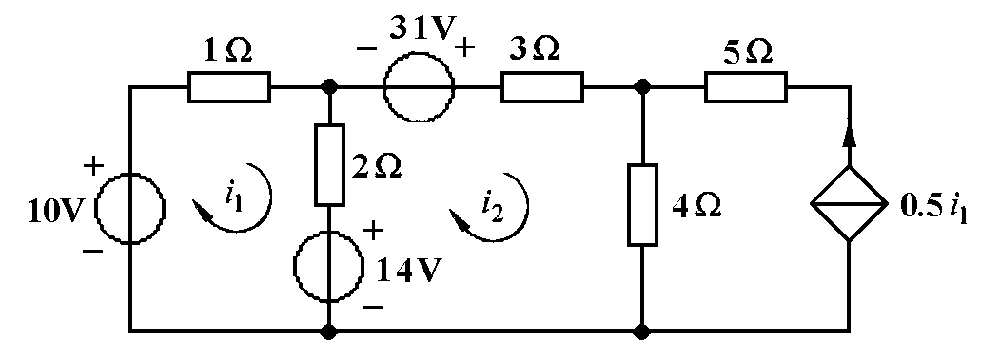
历年考题：
1、用网孔分析法求解图示电路的网孔电流i₁和i₂ 。

Slide 20
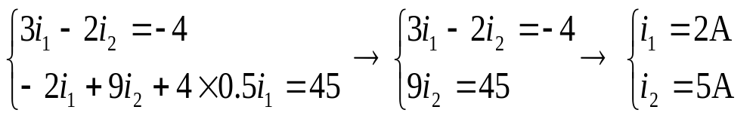
1、观察法列出网孔方程,并求解得到网孔电流.

Slide 21
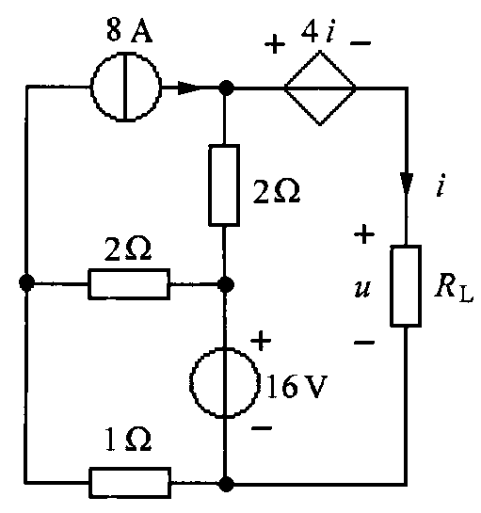
2: 电路如图所示。1)计算R_{L}=2Ω时的电流i 。
2)计算R_{L}=6Ω时的电压u 。
3)计算R_{L}=10Ω时所吸收的功率p 。

Slide 22
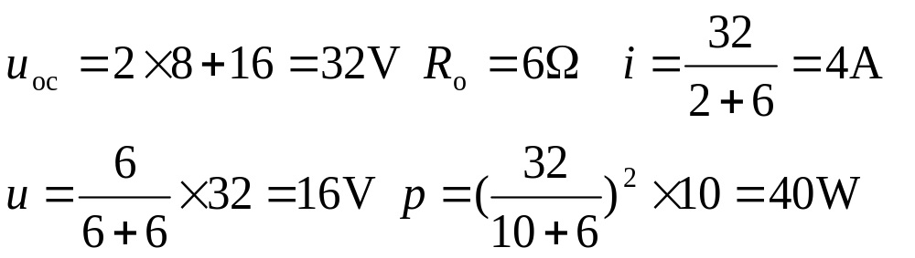
2:

Slide 23
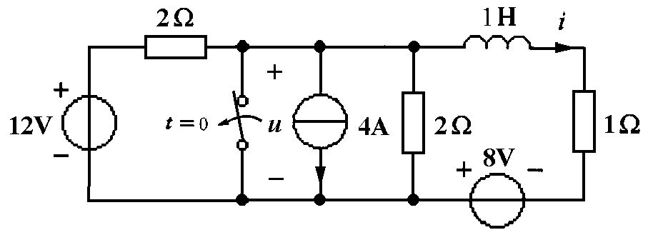
3、图示电路原来已经稳定，t=0S时断开开关，求t>0的电感电流i(t)和电压u(t)。

Slide 24
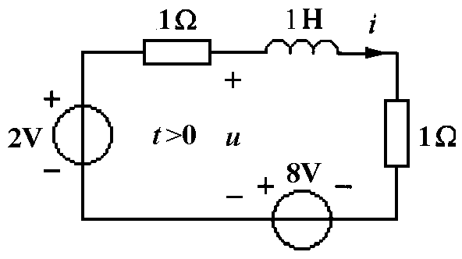
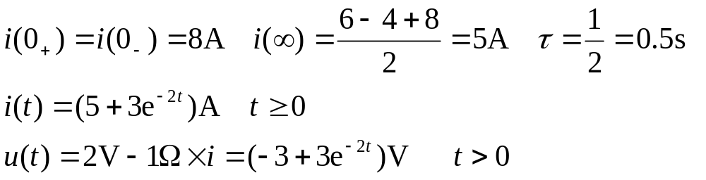
3，图示电路原来已经稳定，t=0时闭合开关，求t>0的电容电压u_{C}(t)和电容电流i_{C}(t)。

Slide 25
祝同学们取得优异成绩！

